Slide 1
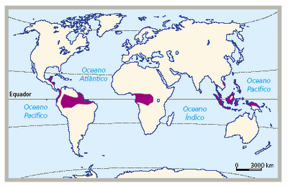
CLIMAS QUENTES
CLIMA EQUATORIAL

Slide 2
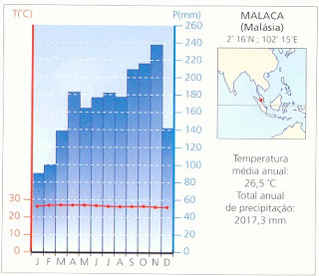
CLIMA EQUATORIAL
GRÁFICO TERMOPLUVIOMÉTRICO

Slide 3
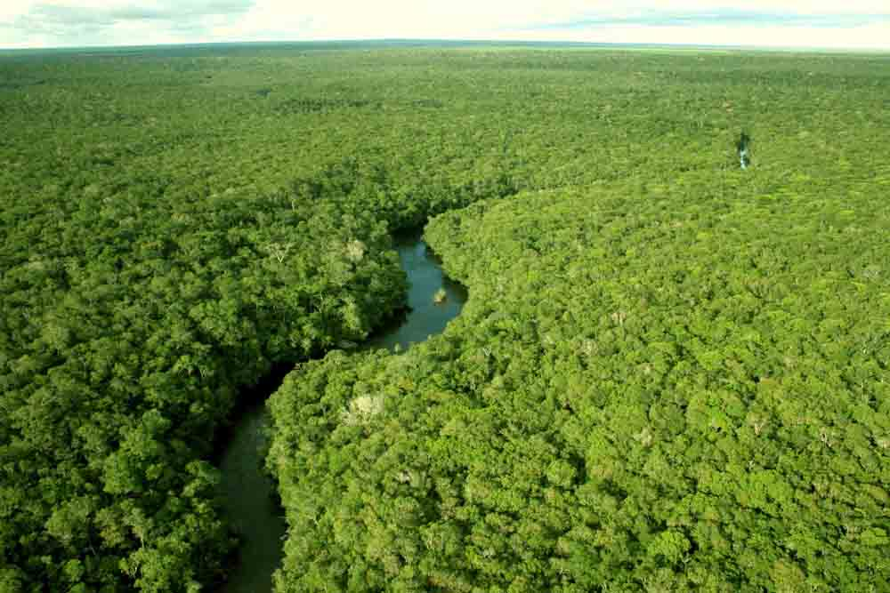
CLIMA EQUATORIAL
FLORESTA EQUATORIAL

Slide 4
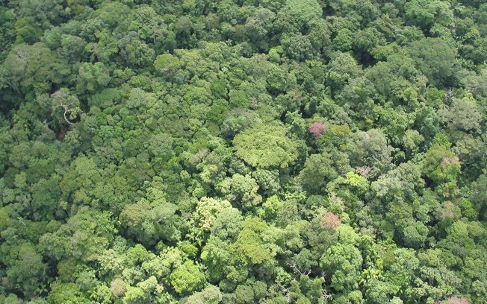
CLIMA EQUATORIAL
FLORESTA EQUATORIAL

Slide 5
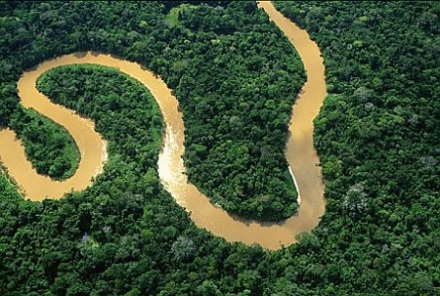
CLIMA EQUATORIAL
FLORESTA EQUATORIAL

Slide 6
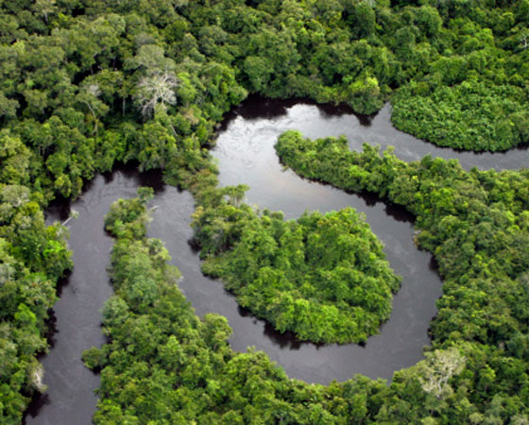
CLIMA EQUATORIAL
FLORESTA EQUATORIAL

Slide 7
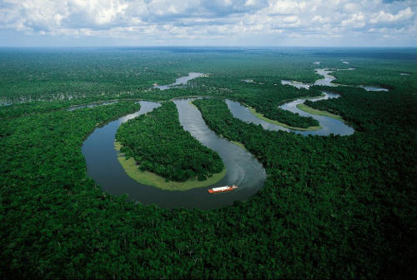

Slide 8
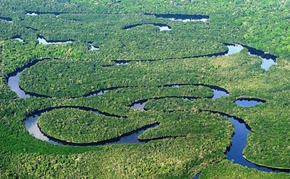

Slide 9
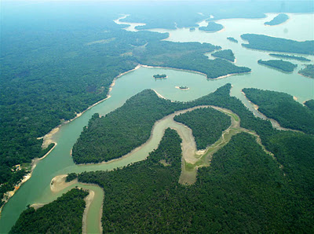
CLIMA EQUATORIAL
FLORESTA EQUATORIAL

Slide 10
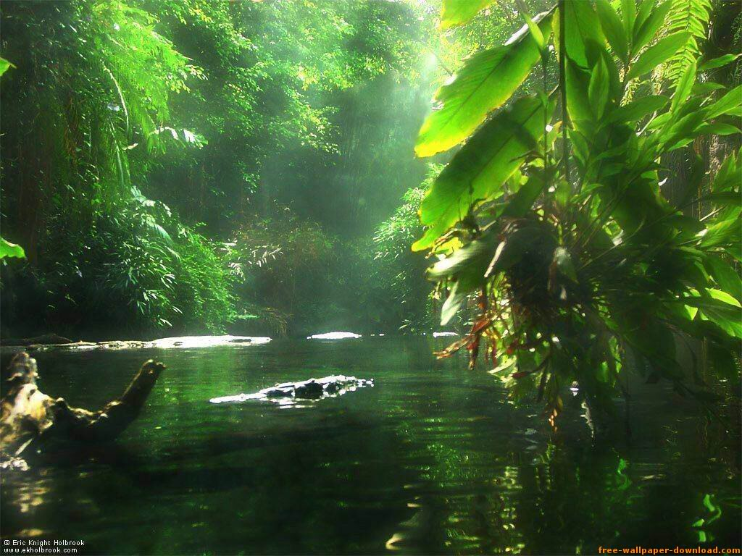
CLIMA EQUATORIAL
FLORESTA EQUATORIAL

Slide 11
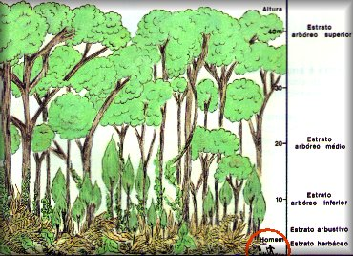
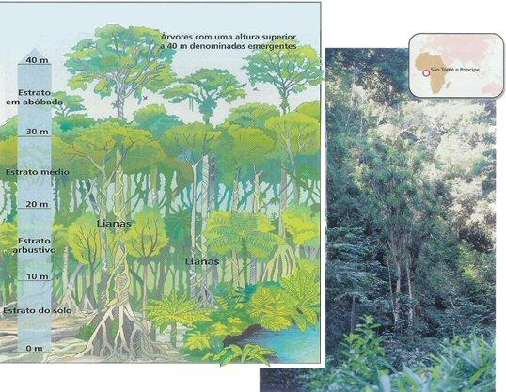
CLIMAS QUENTES
CLIMA EQUATORIAL
FLORESTA EQUATORIAL

Slide 12
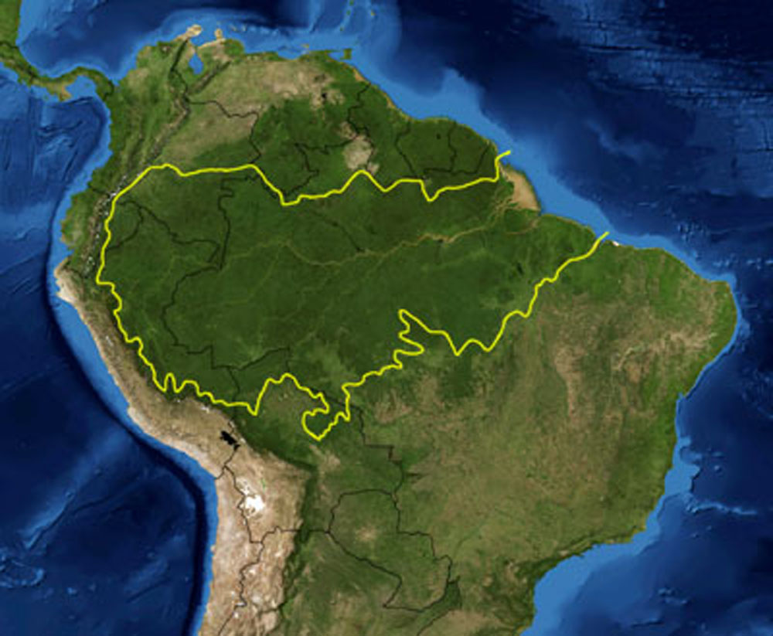

Slide 13
CLIMAS QUENTES
CLIMA EQUATORIAL
CLIMAS |  |  |  | BIOMAS
Tipo de clima | Estações do ano | Temperatura | Precipitação | Nome do bioma | Caraterísticas | Localização
Clima equatorial | Uma única estação, sempre quente e húmida . | Elevada ao longo de todo o ano (superior a 25º C). Amplitude térmica anual quase nula. | Abundante todo o ano (superior a 2.000 mm). Ausência de meses secos. | Floresta equatorial | Vegetação sempre verde, muito densa, luxuriante, que a torna sombria nos estratos inferiores. A floresta equatorial possui elevada biodiversidade. | Junto ao equador.

Slide 14
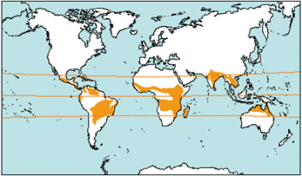
CLIMAS QUENTES
CLIMA TROPICAL HÚMIDO

Slide 15
CLIMA TROPICAL HÚMIDO
GRÁFICO TERMOPLUVIOMÉTRICO

Slide 16
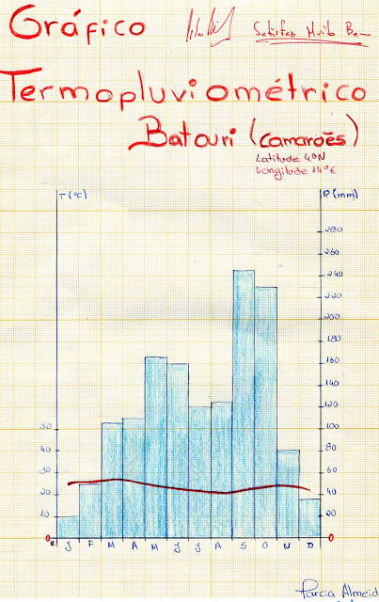

Slide 17
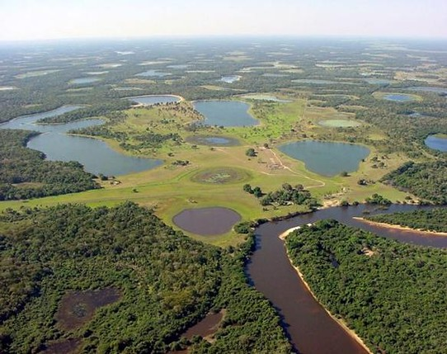
CLIMA TROPICAL HÚMIDO
FLORESTA TROPICAL

Slide 18
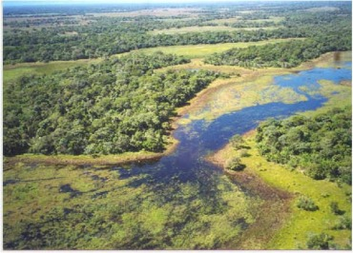
CLIMA TROPICAL HÚMIDO
FLORESTA TROPICAL

Slide 19
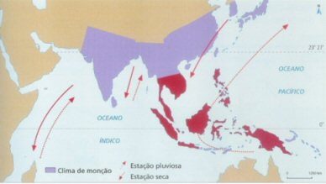
CLIMAS QUENTES
CLIMA DE MONÇÃO

Slide 20
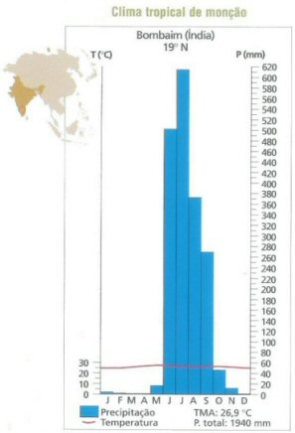
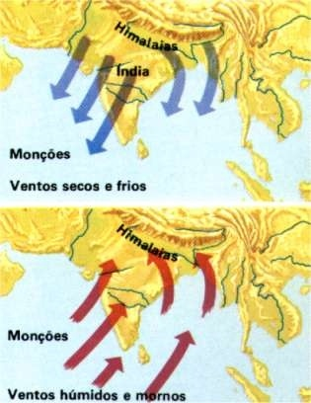
CLIMAS QUENTES
CLIMA DE MONÇÃO

Slide 21
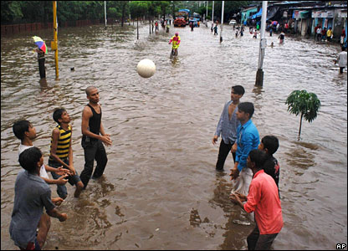

Slide 22
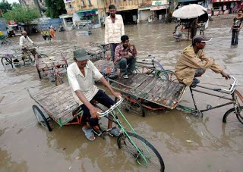

Slide 23
CLIMAS QUENTES
CLIMA TOPICAL HÚMIDO
CLIMAS |  |  |  | BIOMAS
Tipo de clima | Estações do ano | Temperatura | Precipitação | Nome do bioma | Caraterísticas | Localização
Clima tropical húmido. | Duas estações: a húmida mais longa que a seca. | Elevada ao longo do ano (superior a 20º C). Fraca amplitude térmica anual. | Chuva abundante durante mais de seis meses (meses húmidos). Existência de meses secos durante a estação seca. | Floresta tropical . | As temperaturas sempre elevadas e a humidade abundante desenvolvem uma vegetação densa e estratificada. | Área envolvente do clima equatorial (extensas regiões da América do Sul, África Ocidental, Madagáscar e do Sudeste asiático.

Slide 24
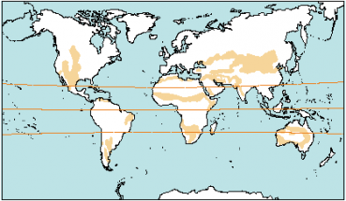
CLIMAS QUENTES
CLIMA TOPICAL SECO

Slide 25
CLIMA TROPICAL SECO
GRÁFICO TERMOPLUVIOMÉTRICO

Slide 26
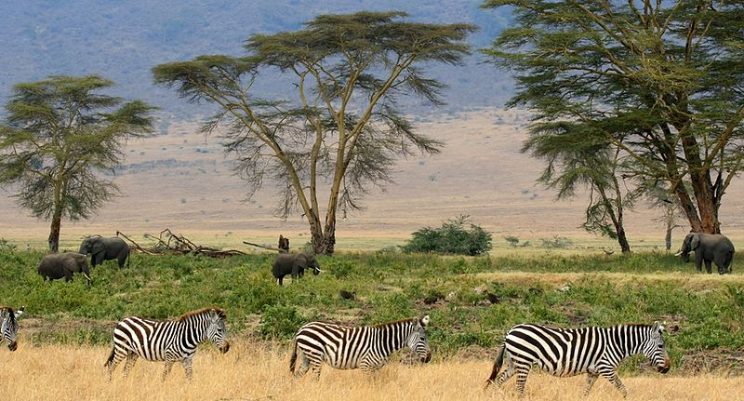
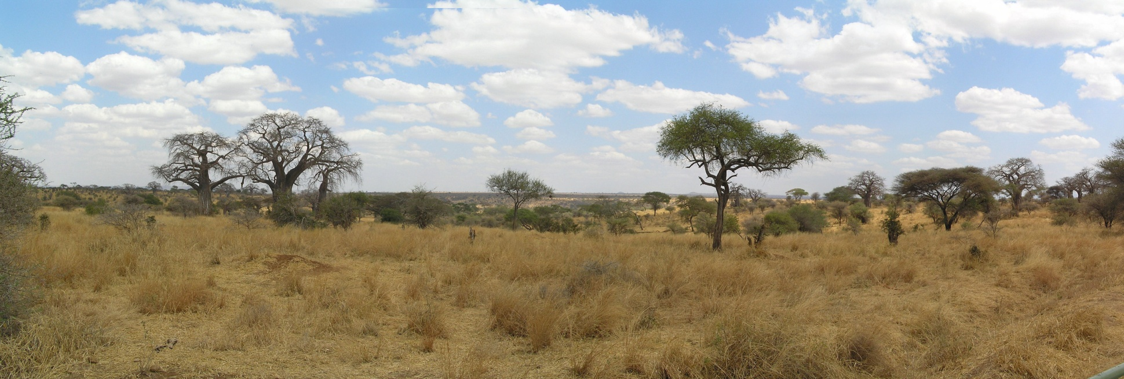

Slide 27
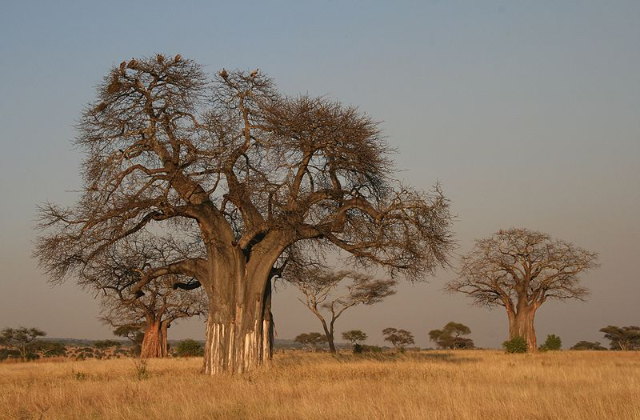

Slide 28
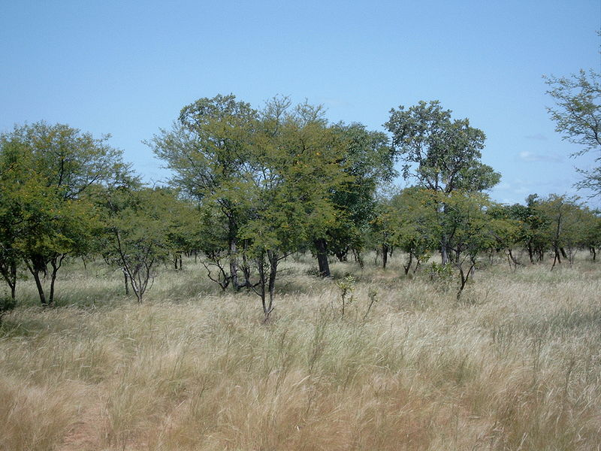

Slide 29
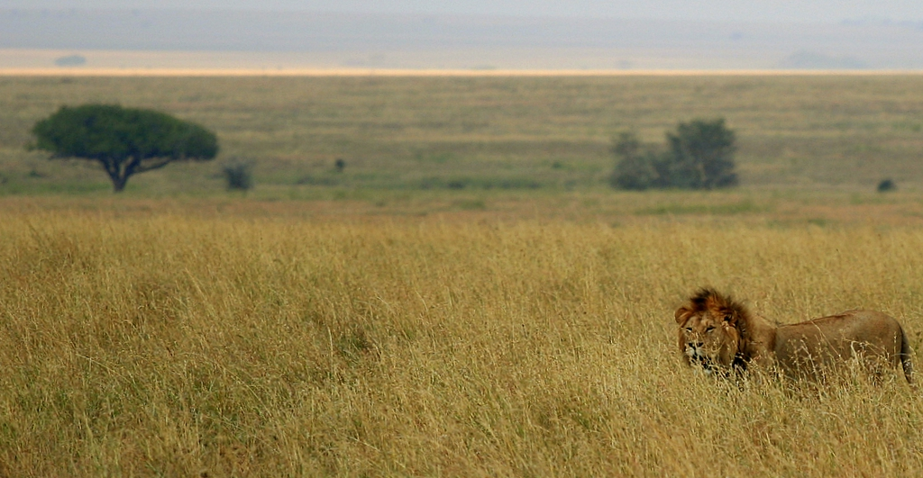

Slide 30
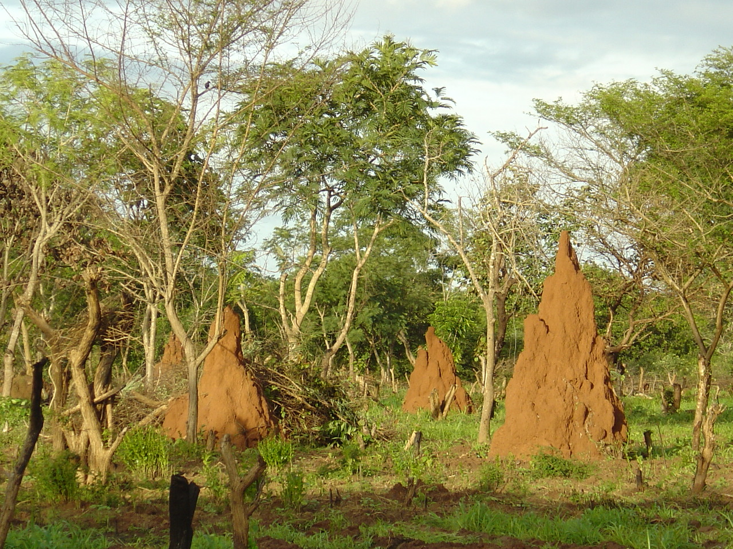

Slide 31
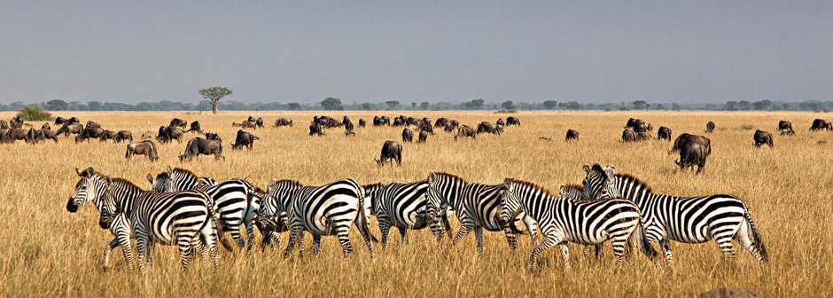
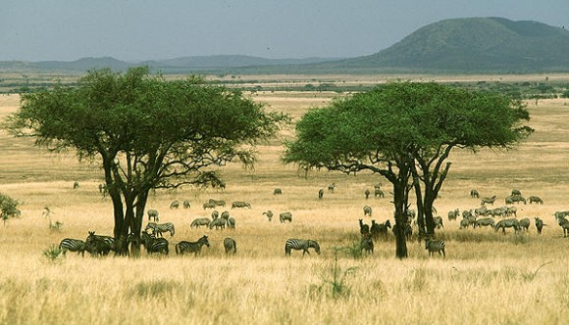

Slide 32
CLIMAS |  |  |  | BIOMAS
Tipo de clima | Estações do ano | Temperatura | Precipitação | Nome do bioma | Caraterísticas | Localização
Clima tropical seco. | Duas estações: a seca mais longa que a húmida. | Elevada ao longo do ano (superior a 20º C). Fraca amplitude térmica anual mas superior à do clima tropical húmido. | Precipitação concentrada em 3 ou 4 meses. Existência de um elevado número de meses secos e um reduzido número de meses húmidos. | Savana. | Formação herbácea denominada capim, com algumas árvores dispersas. | Zona que envolve os desertos. Os seus domínios são o sudeste do continente sul-americano; a África, numa faixa que vai do Senegal à Etiópia; a África do Sul; parte da Autrália.

Slide 33
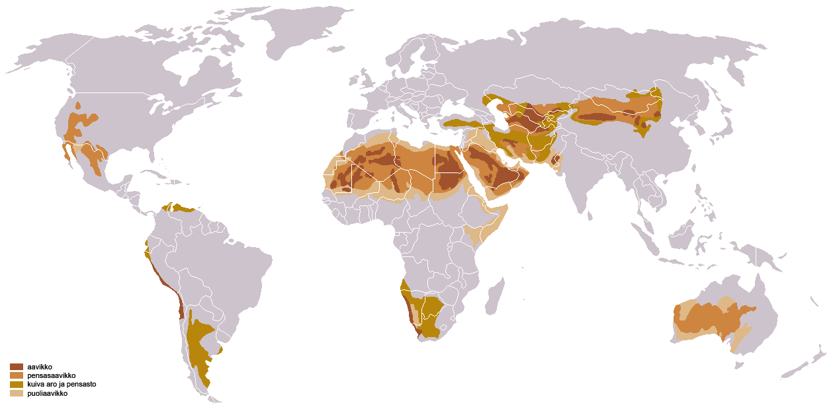
CLIMAS QUENTES
CLIMA DESÉRTICO QUENTE
GRANDE BACIA
KARAKUM
GOBI
MOJAVE
SONORA
CHIHUAHUAN
THAR
SAARA
ARÁBIA
GUAJIRA
ATACAMA
CALAARI
NAMÍBIA
AUSTRALIANO
PATAGÓNIA

Slide 34
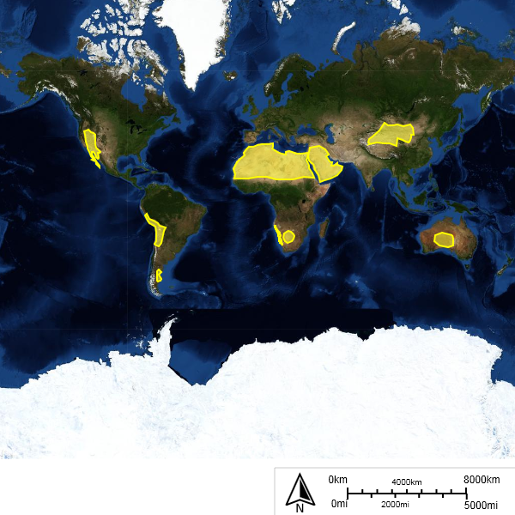

Slide 35
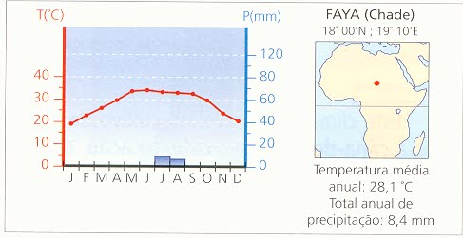
CLIMA DESÉRTICO QUENTE
GRÁFICO TERMOPLUVIOMÉTRICO

Slide 36
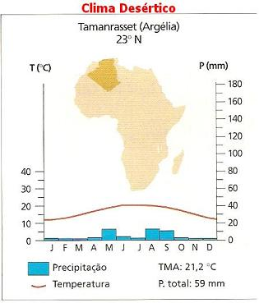
CLIMA DESÉRTICO QUENTE
GRÁFICO TERMOPLUVIOMÉTRICO

Slide 37
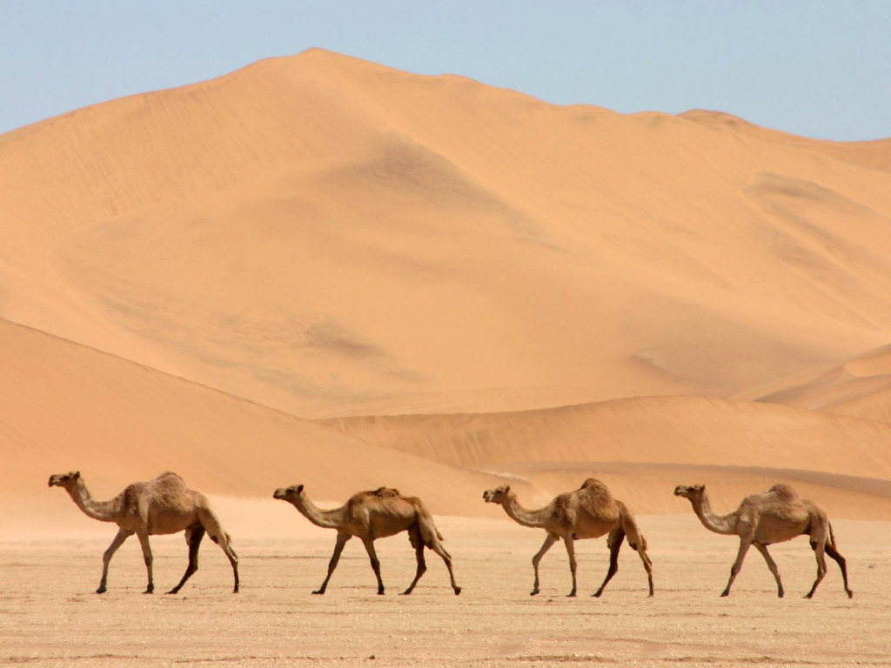
DESERTO DO SAARA

Slide 38
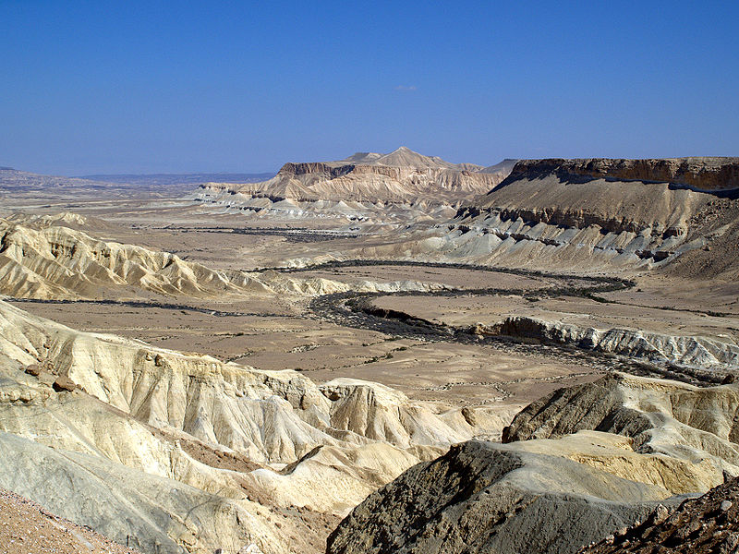
DESERTO DO NEGUEVE - ISRAEL

Slide 39
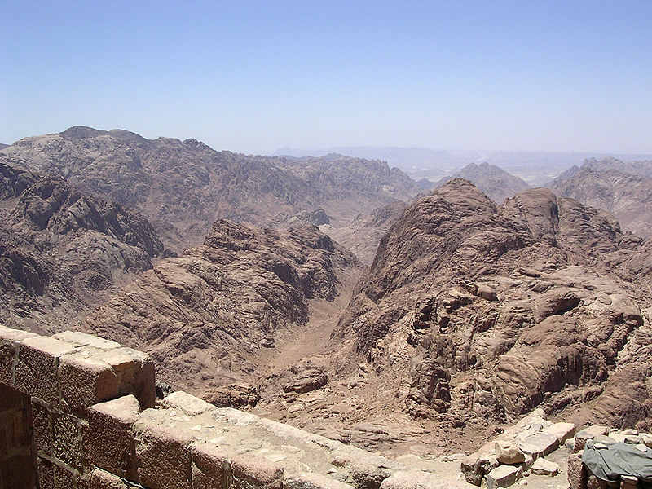
DESERTO DO SINAI - EGIPTO

Slide 40
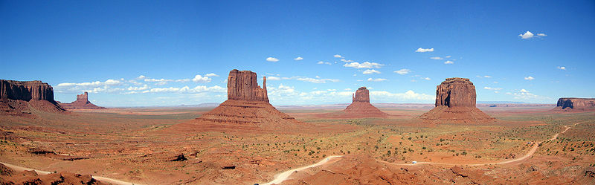
GRANDE BACIA - Estados Unidos

Slide 41
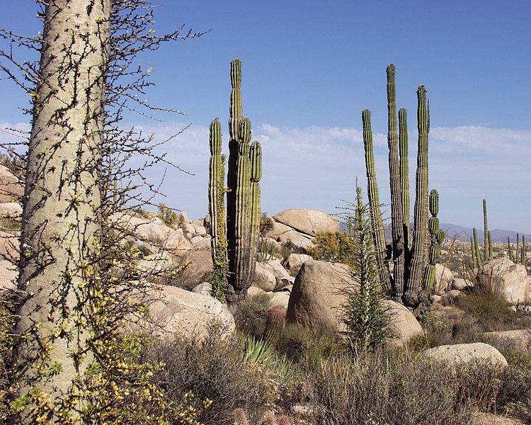
DESERTO DE SONORA - MÉXICO

Slide 42
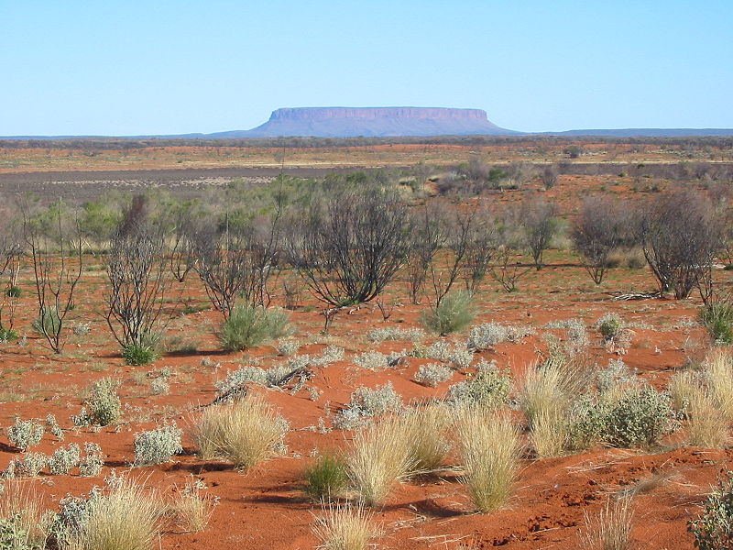
DESERTO AUSTRALIANO

Slide 43
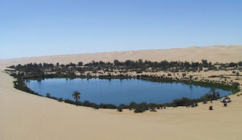
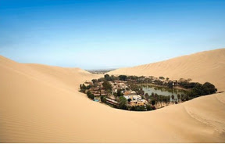
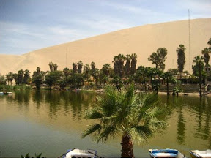
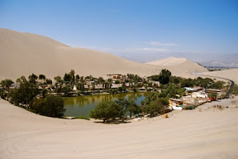
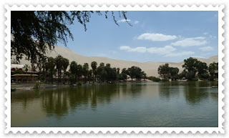
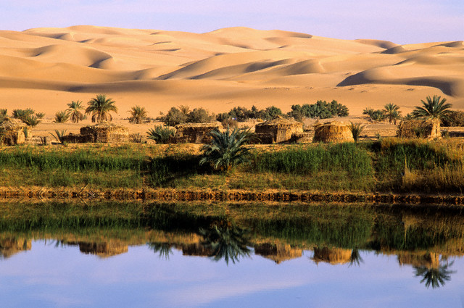
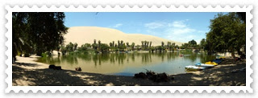
OÁSIS

Slide 44
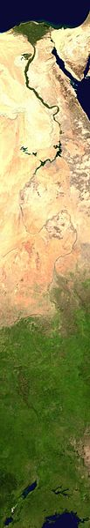
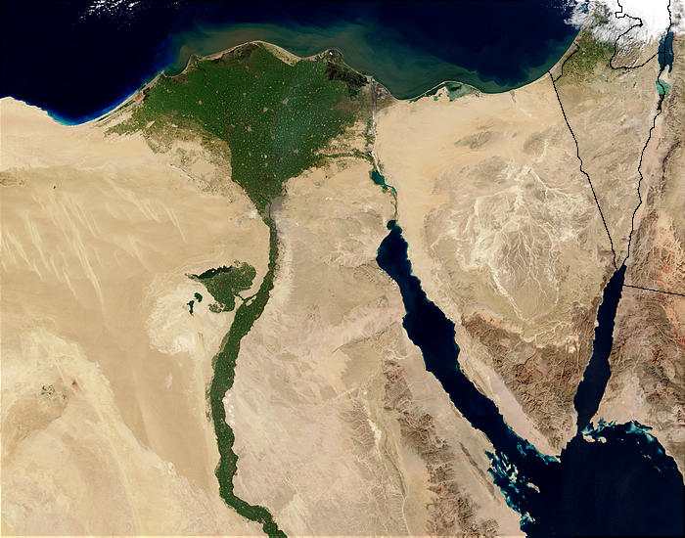
DELTA DO RIO NILO

Slide 45

OÁSIS AO LONGO DO RIO NILO

Slide 46

OÁSIS AO LONGO DO RIO NILO

Slide 47

OÁSIS

Slide 48

CAMELO

Slide 49

DROMEDÁRIO

Slide 50


DESERTO DE TAKLAMAKAN – CHINA
DESERTO FRIO

Slide 51

CARAVANA DE CAMELOS
DESERTO DE TAKLAMAKAN - CHINA

Slide 52


Slide 53

CARAVANA DE DROMEDÁRIOS
DESERTO DO SAARA

Slide 54

DESERTO DO SAARA
IMAGEM DE SATÉLITE

Slide 55
CLIMAS QUENTES
CLIMA DESÉRTICO QUENTE
CLIMAS |  |  |  | BIOMAS
Tipo de clima | Estações do ano | Temperatura | Precipitação | Nome do bioma | Caraterísticas | Localização
Desértico quente. | Uma única estação quente e seca | Elevada ao longo do ano. Grandes amplitudes térmicas diárias. Amplitude térmica anual moderada. | Fraca ou nula. Total anual sempre inferior a 150 mm. Todos os meses são secos. | Deserto quente. | Vegetação xerófila, adaptada à secura extrema e elevadas amplitudes térmicas diurnas. Exemplos: cactos, figueira-da-índia, agávea, tasneira. | Desertos quentes: Sahara, Namíbia. Calaari, Mojave, Atacama, arábico, australiano

Slide 56


Slide 57


Slide 58



Foggara

Slide 59




Slide 60



Slide 61






Slide 62

OÁSIS

Slide 63


